Slide 1
بعض التوزيعات الاحتمالية الشهيرة
د. ياسر العمر
وبائيات كمية

Slide 2
بعض التوزيعات الاحتمالية المنقطعة
التوزيع البرنولي (بينري)
يتمثل بوجود نتيجتين الاولى هي النجاح و الثانية هي الفشل
فعندئذ P تمثل قيمة احتمال نتيجة النجاح
و القيمة 1-P تمقل قيمة احتمالية نتيجة الفشل
مثال: المرض و الصحة – الولادة و الاجهاض – حالة تشخيص ايجابي و اخرى سلبية
تعريف: نقول عن متغير عشوائي X له توزيع بينري للقيمة P
اذا كانت دالة الاحتمال
P = (0-1)
q = (1-p)
و دالة الكثافة f(x)$=p^{x}q^{1−x}$
نرمز دائما لحالة النجاح بالقيمة 1 و للفشل بالقيمة 0

Slide 3
التوقع الرياضي و التباين
1- التوقع الرياضي يساوي قيمة الاحتمالية p
E(X)=∑ x.f(x) = p
2- التباين للقيم المئوية هو عبارة عن عدم حدوث الحدث الناجح أي حدوث الفشل
V(X) = [${\text{E}\text{(}\text{X}\text{)}}^{2}−E(X)]^{2}$
= p(1-p) = p.q

Slide 4
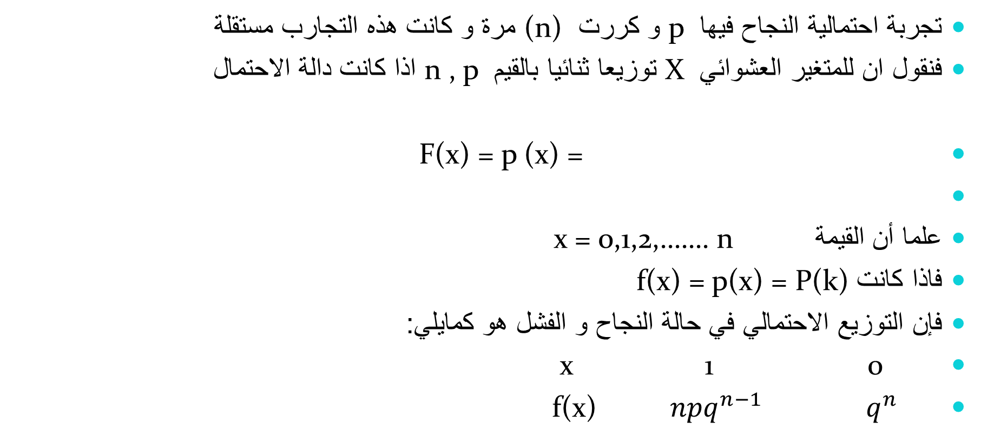
التوزيع الثنائي الحداني
تجربة احتمالية النجاح فيها p و كررت (n) مرة و كانت هذه التجارب مستقلة
فنقول ان للمتغير العشوائي X توزيعا ثنائيا بالقيم n , p اذا كانت دالة الاحتمال
F(x) = p (x) =
علما أن القيمة x = 0,1,2,……. n
فاذا كانت f(x) = p(x) = P(k)
فإن التوزيع الاحتمالي في حالة النجاح و الفشل هو كمايلي:
x 1 0
f(x) ${npq}^{n−1}$$q^{n}$

Slide 5
n k
$p^{k}$$q^{n−k}$ =
ما يهمنا صراحة هو قيمة دالة الكثافة عند حالة النجاح أو حالة الفشل
أي عند القيمة 1 و القيمة 0

Slide 6
توزيع بواسون
توزيع بواسون لمتغير عشوائي X يمثل مجموع الاحداث الملحوظة خلال فترة زمنية معينة
مثال مجموع حالات الاسعاف خلال اسبوع
مجموع اصابات العين في مشفى خلال شهر
تعريف: نقول متغير عشوائي X له توزيع بواسون اذا كانت دالة الاحتمال التالية:
و لذلك فإن توزيع بواسون يأخذ القيم اللوغاريتمية لقيم المتغير العشوائي X

Slide 7
تقريب التوزيع الثنائي بتوزيع بواسون
اذا كان X متغير عشوائي يتوزع وفق التوزيع الثنائي الحد بالقيم p , n و اذا كانت n كبيرة و p صغيرة فإن المتوسط هو عبارة عن حاصل ضرب التكرارات بالقيمة p
µ= n.p
فعندئذ نقول أن المتغير X ذو توزيع طبيعي تقريبي وفق توزيع بواسون بالقيمة µ= n.p

Slide 8
بعض التوزيعات الاحتمالية المستمرة الشهيرة
التوزيع الأسي
متغيرات عشوائية لها التوزيع الاسي
مثال: سرعة نمو نمط من الجراثيم خلال فترة 24 ساعة او أكثر
تعريف: نقول إن لمتغير عشوائي مستمر X توزيع أسي من خلال الوسيط λ إذا كان للمتغير X دالة الكثافة الاحتمالية

Slide 9
التوقع الرياضي و التباين
إن قيمة التوقع الرياضي تساوي قيمة المتوسط E(X) = µ
و قيمة التباين ترمز V(X) =
و هذا يعني أن وسيط التوزيع الطبيعي µ , هما التوقع الرياضي و التباين للمتغير X على التوالي
دالة التوزيع الاحتمالية:
f(X)= f(x) =

Slide 10
دالة الكثافة و دالة التوزيع المعيارية :
نقول إن للمتغير Z توزيع طبيعي معياري إذا كانت للقيمة z الكثافة الاحتمالية
بينما تحسب دالة التوزيع كما يلي:
f(x) =

Slide 11
يرمز لدالة الكثافة الاحتمالية في التوزيع الطبيعي المعياري بالرمز x))$φ$بدلاً من x))$f$ ولدالة التوزيع بالرمز x))$∅$بدلاً من x))$F$
أي إذا كانت z ذات توزيع طبيعي معياري فإن دالة الكثافة x))$φ$ ودالة التوزيع x))$∅$
x))$∅$موضحة في الشكل المجاور
حيث نلاحظ أن الاحتمالية تقسم الجرس إلى قسمين متناظرين.
ونقول هنا هناك جداول إحصائية خاصة لحساب
دالة التوزيع الطبيعي المعياري.
f(z)
Z

Slide 12
هناك جدول إحصائي خاص لحساب قيمة z وموجود في ملحق الكتاب حيث تتراوح قيمة z
بين القيمة 3.4- وحتى 3.4 ونوجد قيمة z ونقاطعها مع القيمة الاحتمالية في العمود المقابل حسب الاحتمالية المرغوبة من القيمة (0) وحتى القيمة 0.09 .
مبرهنة مهمة جداً:
تحسب قيمة z من خلال العلاقة $\frac{\text{X} \text{- μ }}{\text{σ}}$Z =

Slide 13
مثال :
ليكن X متغير عشوائي له التوزيع N(50,100) أوجد قيمة الاحتمال p للقيمة 42 و 55
أي p(42$<$X$<$ 55)
بتطبيق القانون لحساب قيمة zمن خلال العلاقة $\frac{\text{X} \text{− }\text{μ }}{\text{σ}}$Z =
نلاحظ أن قيمة المتوسط 50 وقيمة التباين هي 100 و 42 = $X_{1}$ و 42 55= $X_{2}$
$\frac{\text{42} \text{− }\text{50} }{\sqrt{100 }}$${\text{Z}}_{1}$=
=-0.08
$\frac{\text{55} \text{− }\text{50} }{\sqrt{100 }}$${\text{Z}}_{2}$ =
= 0.5

Slide 14
وبالتالي تكون القيم الاحتمالية p(42$<$X$<$ 55) = p(-$0.08<$z$<$0.5)
والان نعود إلى الجداول الإحصائية لحساب قيمة z
فالقيمة الأولى =-0.08${\text{Z}}_{1}$ نجد الاحتمالية عند القيمة p=0 تساوي القيمة 0.2119 والقيمة الثانية =0.5${\text{Z}}_{2}$ تكون قيمة p=0 تساوي القيمة 0.6915 وبالتالي فإن قيمة الاحتمالية p لكلا القيمتين هو حاصل القيم الاحتمالية لكل من ${\text{Z}}_{1}$ و ${\text{Z}}_{2}$ حيث${\text{Z}}_{1} =p$ - ${\text{Z}}_{2}$وبالتعويض نجدى
0.4796=0.2119 -0.6915

Slide 15
موجز :
يتعين التوزيع الطبيعي المعياري من خلال الحدين $μ$ و $σ^{2}$ بين قوسين مثلاًN(50,100)
ومن ثم يتم حساب قيمة z حسب قيمة المتغير ويتم الحصول على قيم الاحتمالية لــ z من خلال الجداول الإحصائية الخاصة بقيمة z وأما قيمة 𝜎 فهي الجذر التربيعي الموجب للحد $σ^{2}$,
مبرهنة 2 :
لحساب قيمة z لعدة متغيرات عشوائية${\text{X}}_{n}$${\text{X}}_{3}$,……,${\text{X}}_{2}$,${\text{X}}_{1}$, فيكون التوزيع الطبيعي المعياري
لهذه المتغيرات $\frac{\text{X} \text{− }\text{μ }}{SEM}$ = $\frac{\text{X} \text{− }\text{μ }}{\text{σ} \text{/}\sqrt{n}}$Z =
حيث $n$ هي عدد العينات المأخوذة
$\text{} \text{/}\sqrt{n}$ الخطأ المعياري .

Slide 16
القاعدة التجريبية ( قاعدة الــ 3$σ$ )للانحراف المعياري (هناك خطأ في الكتاب )
إذا كان لدينا حدي التوزيع الطبيعي المعياري N($\text{}$, $σ^{2}$) فإن نسبة القياسات داخل المجال $\left[\text{}−σ ,\text{μ}+σ\right]$ لا تقل عن 90% أي أن درجة دقة النتائج هي 90% وهناك ثابت رياضي هو 0.68 .
وإذا كانت نسبة القياسات داخل المجال $\left[\text{}−2σ ,\text{μ}+2σ\right]$ لا تقل عن 95% أي أن درجة دقة النتائج هي 95% وهناك ثابت رياضي هو 1.96
وإذا كانت نسبة القياسات داخل المجال $\left[\text{}−3σ ,\text{μ}+3σ\right]$ لا تقل عن 99% أي أن درجة دقة النتائج هي 99% وهناك ثابت رياضي هو 2.58

Slide 17
مبرهنات النهاية الحدية
إذا كنا نتعامل مع العينات العشوائية و ليس كمجتمع ككل
فإن المتوسط الحسابي
و بالتالي فإن قيمة التوزيع الطبيعي لعناصر العينة هو:

Slide 18
مبرهنات النهاية المركزية
من أجل أن يكون لدينا توزيعا طبيعيا متناظرا بحديه لعدة متغيرات عشوائية نقوم باستخدام بعض القوانين الخاصة بالفرضية لتقريب البيانات إلى شكل التوزيع الطبيعي ويسمى التوزيع عندئذ بالتوزيع الطبيعي التقريبي ونعود لنستخدم قيمة
ومن أجل أن نحصل على توزيع طبيعي تقريبي جيد يجب ألا يقل حجم العينة عن 30 قيمة n≥30
وعموما كلما زاد حجم العينة أصبح التوزيع ذو درجة تناظر أكبر و أقرب للتوزيع الطبيعي و لدقة النتائج

Slide 19
تقريب التوزيع الثنائي بالتوزيع الطبيعي
نستخدم في مثل هذه التوزيعات عموما توزيعات طبيعية تقريبية سنتحدث عنها في فصل اختبارات الفرضية
لكن عموما من أجل أن نقوم بهذا التقريب يقتضي أن يتحقق الشرطان
nq ≥ 5 np ≥ 5
q = (1-p)
و بالتالي يمثل التوزيع الطبيعي التقريبي للتوزيع الثنائي
Y ~ N (np, np(1-p))
وهما يمثلان الحدان للتوزيعات الطبيعية التقريبية عندما يكون لدينا بيانات تمثل توزيع ثنائي

